Slide 1
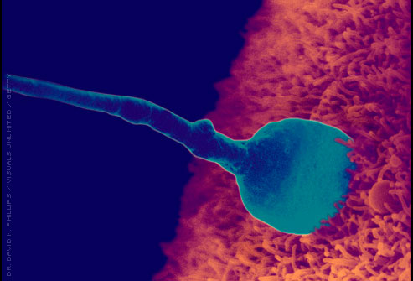
الجهاز التناسلي

Slide 2

الجهاز التناسلي
التكاثر هو الجزء الأهم في دورة حياة الكائن الحي
في الغالب تتكاثر الكائنات البدائية خضريا (لا جنسيا)
مع تطور الكائنات الحية تطورت الأجهزة التكاثرية (التناسلية)
  مثال: الأزهار في النباتات المزهرة
يضمن زيادة التنوع الوراثي بين جيل الأبناء (الذكور والإناث)

Slide 3
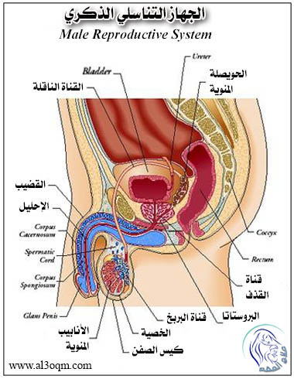
جهاز التكاثر الذكري
الوظائف الأهم
  إنتاج الحيوانات المنوية
  إفراز الهرمونات الذكرية
  إظهار الصفات الثانوية الذكرية

Slide 4
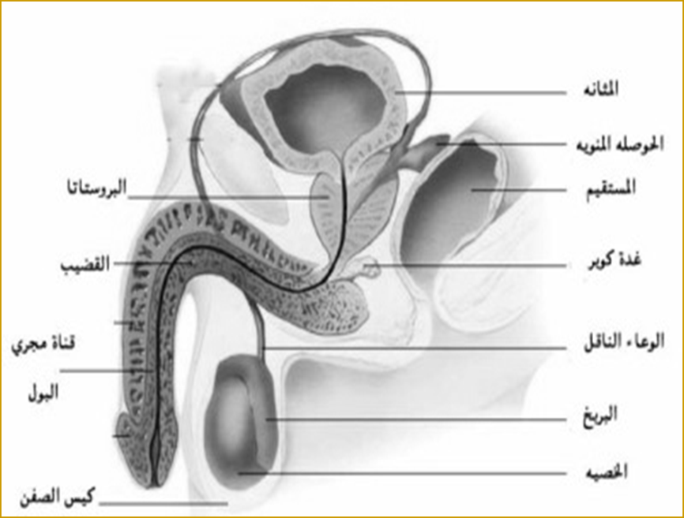
أربعة أجزاء أساسية
  الخصيتان =
    إنتاج الحيوانات المنوية
    إفراز الهرمونات الذكرية
      حولهما كيس الصفن
  قنوات توصيل وتخزين الحيوانات المنوية
  غدد لإفراز مواد ضرورية لحياة الحيوانات المنوية
  القضيب

Slide 5
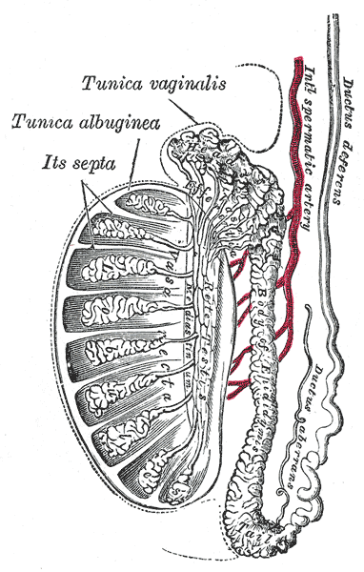
الخصية
الخصية
  مشتقة من كلمة الشهادة Testify
شكل بيضاوي
مقسمة إلى 900 حجيرة
  كل حجيرة تحوي أنبوب رفيع وطويل (الأنبوب المنوي)

Slide 6
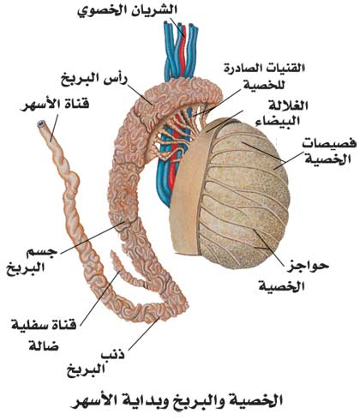
نوعين أساسيين من الخلايا
الخلايا الأصل للحيوانات المنوية لتخليق الحيوانات المنوية
تنقسم الخلايا انقسامًا اختزاليًا لإنتاج خلايا تحوي نصف العدد من الكروموسومات (23 كروموسوم)
تتطور الخلايا بفعل هرمون التستوسترون لتكوين الحيوانات المنوية الكاملة

Slide 7
خلايا مساندة
شكل هرمي ملتصقة بجدار الأنبوب
مسؤولة عن تطور الحيوان المنوي من الخلايا الجنسية
  دور مهم في تغذية الحيوانات المنوية
  تفرز سوائل تسهل نقل الحيوانات المنوية
  تلتهم الحيوانات المنوية الميتة
الخلايا البينية
تصنع وتفرز الهرمون الذكري = التستوسترون

Slide 8
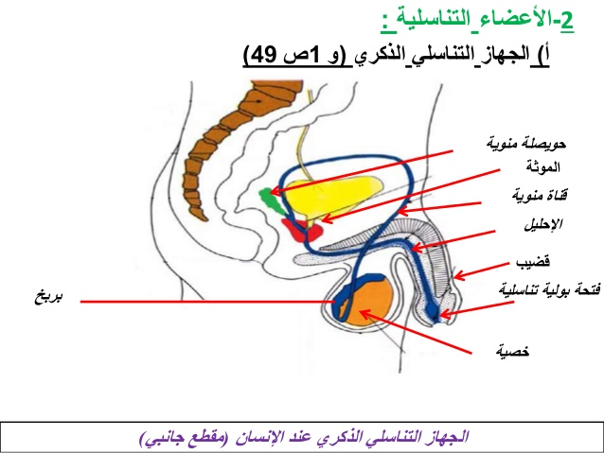
2. القنوات الجنسية الذكرية المساندة
مجموعة من القنوات
  تكون الحيوانات المنوية
    تنقلها من الخصية إلى البربخ فالأنبوب القاذف
      أخيرًا إلى مجرى البول

Slide 9
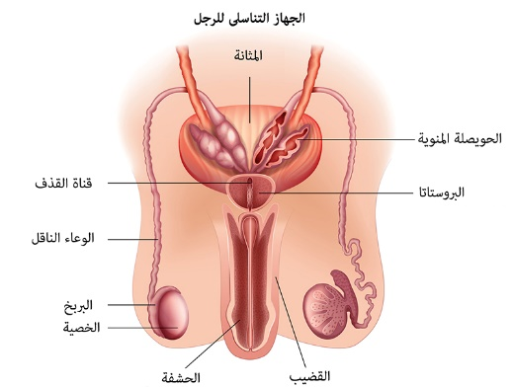
البربخ
  خارج الخصية
    داخل كيس الصفن
  يتم إفراز مواد مهمة لحياة الحيوان المنوي
يحوي كيس الصفن الخصيتين وبعض القنوات الجنسية
الكيس يحافظ ثبات درجة الحرارة اللازمة لعملية تخليق الحيوانات المنوية
  أقل من حرارة الجسم الطبيعية بحوالي 3C°

Slide 10
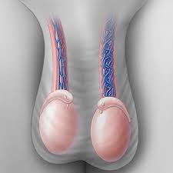
عندما تكون حرارة الجو منخفضة فإن عضلات كيس الصفن تتقلص، وبالتالي تقترب الخصيتان من الجسم فتزيد درجة حرارتهما، وعندما ترتفع درجة الحرارة في الخصيتين فإن عضلات الكيس ترتخي فتبتعد الخصيتان عن الجسم

Slide 11
الأسهر (الوعاء الناقل)
ينقل الحيوانات المنوية من البربخ عند الاستثارة الجنسية
أنبوب ملتف حول المثانة
الإحليل
ممر مشترك في القضيب للبول والسائل المنوي

Slide 12
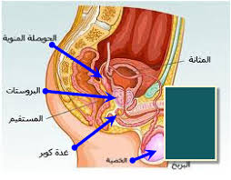
3.الغدد الجنسية الذكرية المساندة
الحوصلة المنوية
غدة البروستاتة
غدتي كوبر
تفرز مواد تصبها في قنوات تلتحم مع القناة الجنسية الذكرية
  السائل المنوي
    مواد حمضية ضعيفة ولزجة
    تحوي سكر الفركتوز (ضرورية للحيوان المنوي)
    بروتين يعمل على تجلط السائل المنوي بعد قذفه ولكن يكون بشكل غير نشط

Slide 13
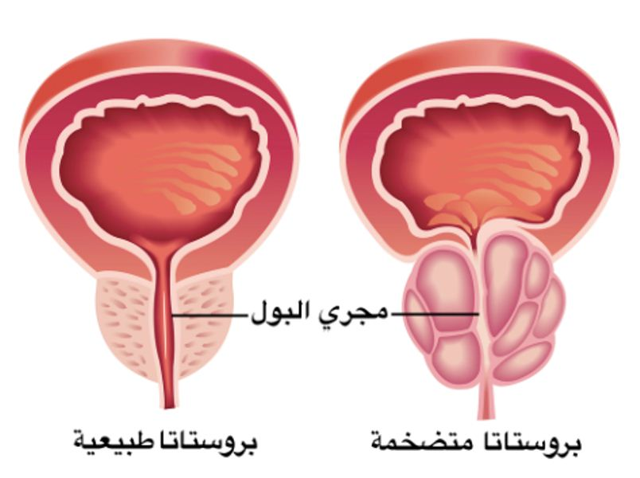
غدة البروستاتة
  أسفل المثانة
  تحيط بالإحليل
تفرز 20-30% من حجم السائل المنوي
  سائل قلوي يعطي السائل المنوي لونه الحليبي
  يحوي أنزيمات ومواد لقتل الميكروبات
  تفرز مواد تعمل على تمييع السائل المنوي المتجلط

Slide 14
غدتي كوبر
أسفل البروستاتة
أثناء الإثارة الجنسية وقبل القذف يتم إفراز سائل قلوي
  لمعادلة حمضية مجرى البول
  لترطيب المجرى

Slide 15
السائل المنوي
خليط من الحيوانات المنوية + السوائل المفرزة من الغدد الجنسية
سائل قلوي
عدد الحيوانات المنوية من 50 الى 150 مليون لكل مل.
عدد حيوانات منوية أقل من 20 مليون لكل مل = عدم الانجاب

Slide 16
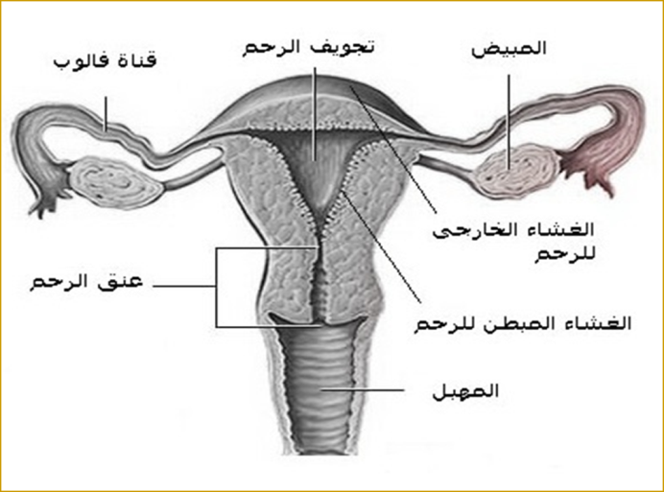
جهاز التكاثر الأنثوي
الوظائف
احتضان الجنين وتغذيته والمحافظة عليه طوال فترة الحمل
يتكون من
  المبيضين
  قناتي فالوب
  الرحم
  المهبل
  الأعضاء الجنسية الخارجية

Slide 17
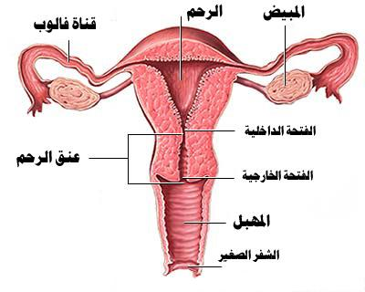
المبيضان
إنتاج الخلايا الجنسية الأنثوية
تشبهان حبة اللوز
أعلى تجويف الحوض على جانبي الرحم
توجد عدة أربطة تبقيهما في مكانهما

Slide 18
يتكون كل مبيض من:
خلايا تغطي السطح
كبسولة تتكون من أنسجة داعمة إلى الداخل من الطبقة الأولى مباشرة وهي للحماية

Slide 19
الجريب (الحويصل)
أكياس صغيرة توجد داخل المبايض
تحوي بويضات بمراحل مختلفة من التطور
  قبل الولادة حوالي 6000,000 بويضة
  عند البلوغ حوالي 300,000 بويضة
  عدد ما يتم إباضتها طوال فترة خصوبة المرأة لا يتعدى 400-450 بويضة

Slide 20
تتكون حول البويضات طبقة من الخلايا تسمى الخلايا الحبيبية
تزداد عدد طبقات هذه الخلايا في مراحل متقدمة من التطور
  تقوم بتغذية البويضة
  إفراز الهرمونين الأنثويين الإستروجين و البرجسترون

Slide 21
الجريب الناضج ينفجر ويقذف البويضة في طورها الثاني (حيث تكون قد أتمت المرحلة الأولى من الانقسام الاختزالي)
  = الإباضة
الجسم الأصفر يحوي ما تبقى من الجريب الناضجة بدون البويضة
  يقوم بإفراز الهرمونات الأنثوية حتى يموت

Slide 22
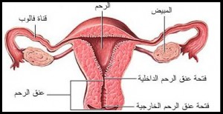
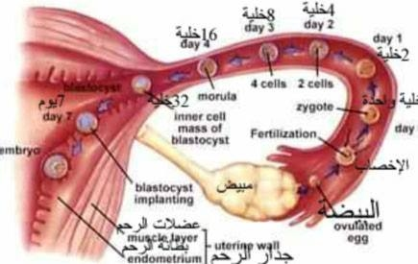
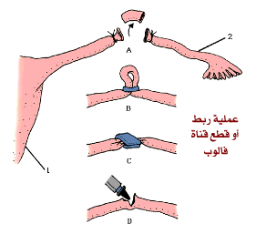
قناتي فالوب
أنبوبان يصلان من أعلى جزء في الرحم وحتى منطقة المبيضين
الطول حوالى 10 سم
الأصابع (اللوامس) = تلتقط البويضة
يتم تخصيب البويضة في الثلث الأول من القناة

Slide 23
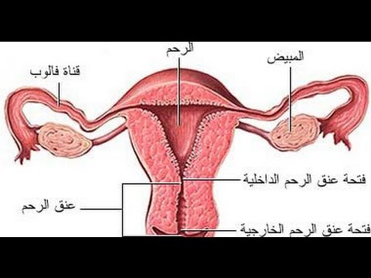
القناة عبارة عن طبقة عضلية تساعد البويضة للوصول للرحم
الطبقة الداخلية متعرجة وعليها أهداب
الأهداب الموجودة في المناطق العليا تضرب باتجاه الرحم
  تساعد البويضة على الوصول للرحم
الأهداب الموجودة في الأسفل تضرب باتجاه المبيض
  تساعد الحيوان المنوي على الوصول للبويضة

Slide 24
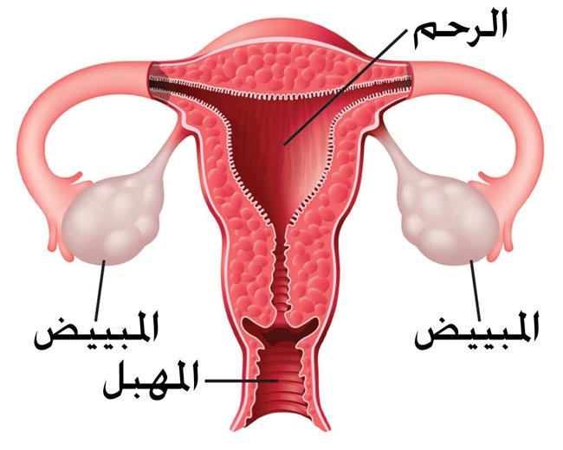
الرحم
عضو مفرد على شكل الأجاص المقلوب
في التجويف البطني أعلى المثانة البولية
يزداد حجمه مع الحمل والولادة
الرحم مثبت بأربطة كما المبيضين

Slide 25
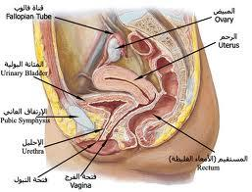
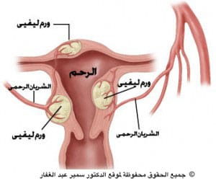
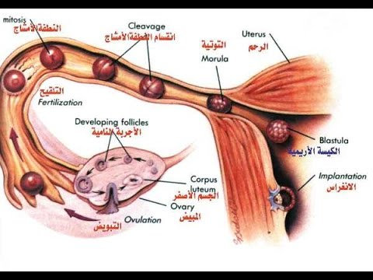
المداخل تكون ضيقة
  قناتي المبيض
  عنق الرحم
ثلاث طبقات
  خارجية = غشاء رقيق للحماية
  وسطى = عضلية (لاإرادية) سميكة = للانقباض أثناء الوضع
  داخلية = تنسلخ شهريا = نهاية كل دورة شهرية

Slide 26
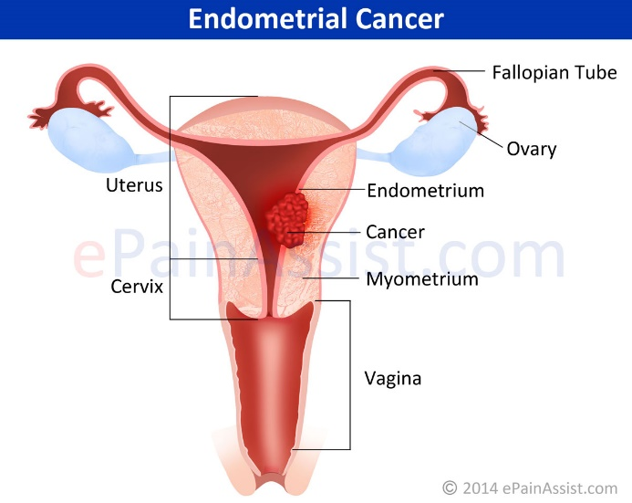
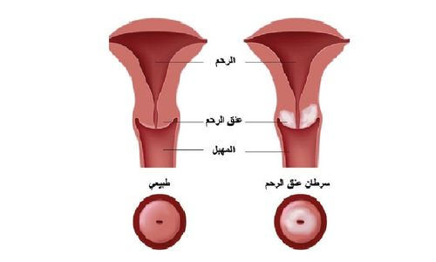
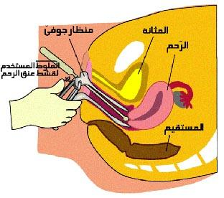
سرطان عنق الرحم
من الأمراض التي تودي بحياة الكثير من النساء
يجب فحص خلايا الرحم عن طريق أخذ عينة من عنق الرحم على الأقل مرة كل عام
فحص غير مؤلم حيث يتم أخذ العينة عن طريق حك عنق الرحم بقطن

Slide 27
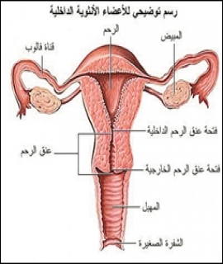
المهبل
أنبوب يقع بين المثانة والمستقيم
عادة ما يكون منطبقًا على نفسه
طوله وسمكه يزداد عند الإثارة الجنسية
  كذلك تزداد إفرازاته
وظيفة المهبل =
  مسار خروج دم الدورة
  استقبال القضيب في عملية الجماع
  جزء من قناة الولادة

Slide 28
المهبل
جدار متعرج ذو ثنيات كثيرة
تتمدد خلال الولادة والجماع
إفرازات المهبل ناتجة من خروج سوائل من الشعيرات الدموية الموجودة فيه

Slide 29
موطن لكثير من الكائنات الدقيقة (البكتيريا والفطريات)
تحافظ هذه الكائنات الدقيقة على بيئة المهبل لتحميه من الميكروبات المرضية
في حال تغير هذه البيئة (كتغير درجة الحموضة) قد تتكاثر الكائنات الدقيقة بسرعة لتصبح مرضية

Slide 30
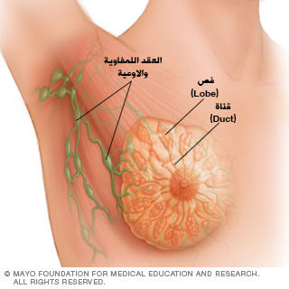
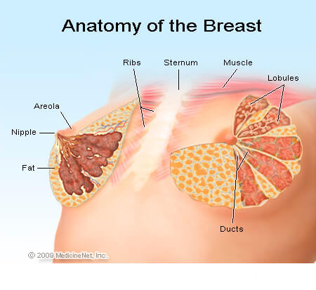
الثدي
الوظيفة الأساس = إنتاج وإفراز الحليب في فترة الرضاعة
محفز جنسي
هناك اعتقاد بأن غدد الحليب متطورة من غدد عرقية وأن الحليب متطور عن العرق (هذا اعتقاد غير مثبت)
يوجد لدى كل من الرجال والنساء ثديان

Slide 31
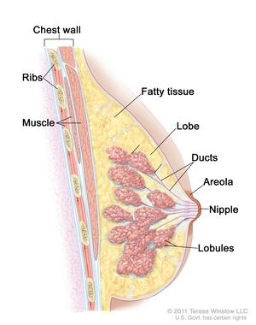
يغطي الثدي جلد يحوي دهون
  تتباين كمية الدهون بين النساء
    سبب اختلاف الحجم بين النساء
عدد الغدد لا يختلف كثيرًا (15-20)
ارتفاع مستوى هرمونات الإستروجين والبروجسترون يحفز نمو غدد الحليب
  تتراكم كميات محددة من الدهون مما يزيد من حجم الثدي

Slide 32
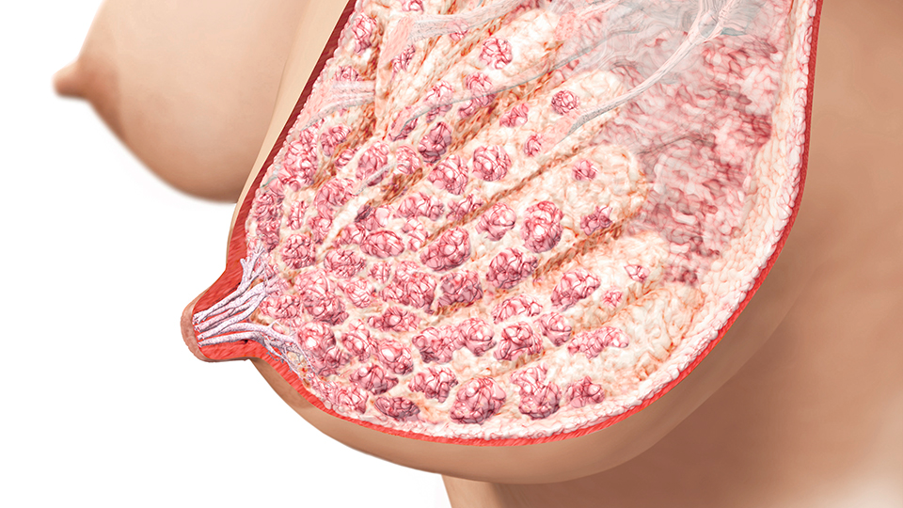
في فترة الدورة الشهرية وعند ارتفاع مستويات هذه الهرمونات يزداد حجم الثدي يزداد ويمتلئ وتزداد صلابته
في فترة الحمل تعمل الهرمونات الجنسية + هرمونات الغدد وهرمون النمو على نمو غدد الحليب وقنواتها وزيادة تفرعاتها

Slide 33
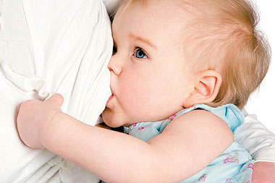
في نهاية الحمل تقوم غدد الحليب بإفراز سائل شفاف - ليس الحليب - يكون غني بالبروتينات والأجسام المضادة يعمل على حماية الرضيع وإكسابه المناعة
  حليب اللّبأ
الرضاعة تؤدي الى رفع مستوى إفراز هرمون الحليب
  يعمل على إفراز مزيد من الحليب
الرضاعة تشجع على إفراز هرمون الأوكسيتوسين
  يعمل على انطلاق الحليب من حلمة الثدي

Slide 34
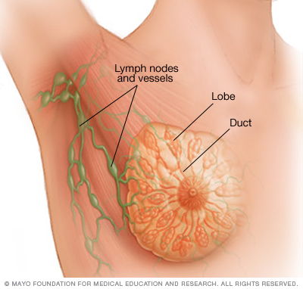
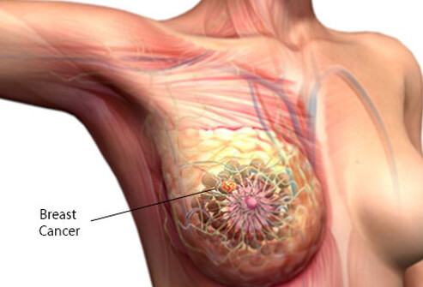
سرطان الثدي
من أمراض العصر الخطيرة
أسبابه وراثية (10% من الحالات)
النسبة المتبقية أسباب غير وراثية
معظمها يرجع إلى المدنية واستخدام الأجهزة المتطورة (التي قد ترسل إشعاعات) + المأكولات المصنعة + استخدام موانع الحمل الهرمونية (سبب غير مؤكد)

Slide 35
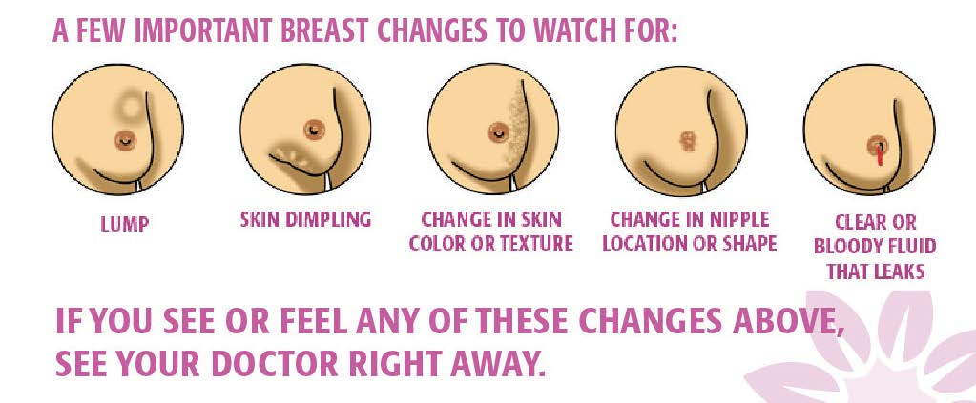
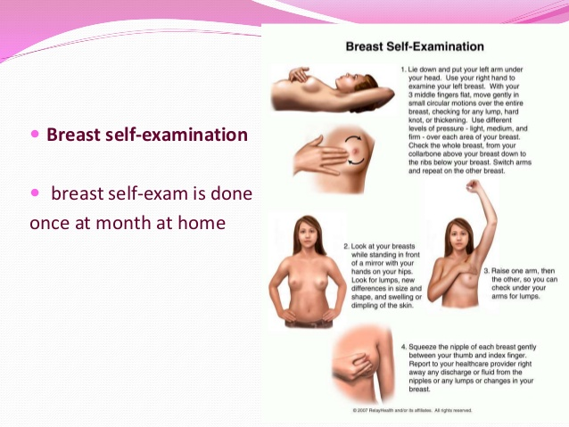
تزداد احتمالات الإصابة بالسرطان مع التقدم بالعمر
تقل احتمالات الإصابة مع تكرار الحمل = يقلل تعرض المرأة لهرمون الإستروجين
الاكتشاف المبكر من الأسباب الرئيسية لتقليل حالات الموت بسببه.
يجب على المرأة أن تقوم بالفحص الذاتي

Slide 36
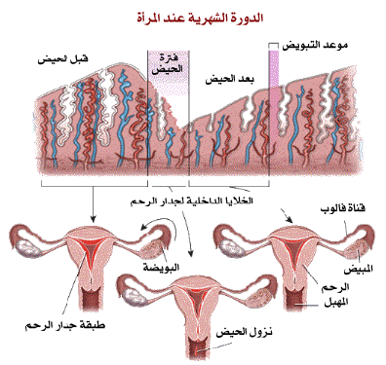
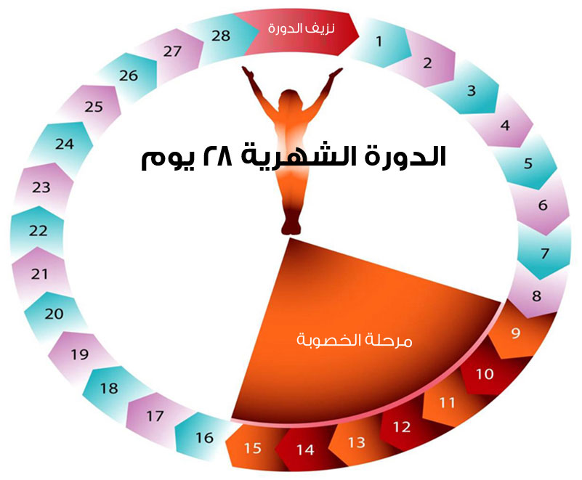
الدورة الشهرية
الكثير من الثدييات يوجد لديها دورة إخصاب فصلية
  تحدث الإباضة في وقت محدد من السنة
  يتم التزاوج خلال تلك الفترة لارتفاع إمكانية الحمل
عند الإنسان تحدث الإباضة بشكل دوري بغض النظر عن التواصل الجنسي

Slide 37
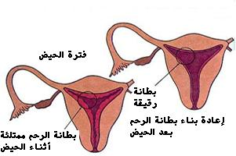
عملية الإباضة تحصل مرة واحدة كل شهر بعد بلوغ الفتاة الجنسي وحتى بداية سن اليأس (؟؟)
القدرة التناسلية للإناث في حالة الإنسان (وغيره من الرئيسات كالقرود والشمبانزي) تحصل على هيئة دورة منتظمة تسمى دورة الطمث

Slide 38
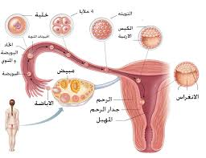
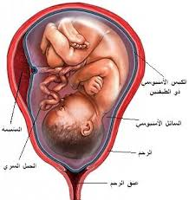
خلال دورة الطمث تحصل تغييرات في كل من المبيض وجدار الرحم بفعل
  تنظيم هرموني دقيق ومتوازن
هدف التنظيم الهرموني =
  تهيئة الرحم لانغراس البويضة الملقحة في جداره
  المحافظة على الجنين أثناء نموه

Slide 39
مراحل دورة الطمث
تبدأ الدورة من عمر 13 سنة (+/- حسب المنطقة وعوامل أخرى)
تتوقف مع نهاية الأربعينات أو بداية الخمسينات من العمر
معدل إتمام الدورة الكاملة = 28 يومًا (تختلف من امرأة إلى أخرى ومن شهر لآخر)
قلة من النساء يتمتعن بدورة منتظمة تمامًا

Slide 40
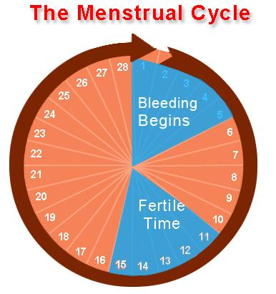
أربع مراحل
الطمث (نزول الدم)
  ما بين 4-6 أيام (الأيام 1-5 من البداية)
  يتهتك الغشاء المبطن للرحم وينزل الدم المكتنز في جدار الرحم
نمو ونضج الجريب 9-10 أيام (الأيام 6-14)
  نضج الخلية البويضية الثانوية
  بناء الغشاء المبطن للرحم تهيئة لانغراس البيضة الملقحة

Slide 41
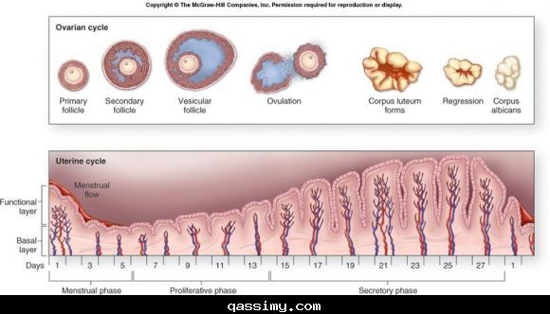
3. الإباضة
- انطلاق الخلية البويضية الثانوية من المبيض إلى أنبوبة فالوب
- تلقيح البويضة حال حدوث اتصال جنسي ناجح
- تتم الإباضة عادة في اليوم 14 – 15 من الدورة
4. تكوين الجسم الأصفر
- ما بين 3-15 يومًا (الأيام 15-28)
- يفرز الجسم الأصفر الهرمونات الأنثوية (الإستروجين والبروجسترون)
- يستمر الغشاء المبطن للرحم في النمو والزيادة في السمك والاكتناز بالدم

Slide 42
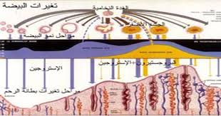
في حال عدم الإخصاب يموت الجسم الأصفر
ينخفض مستوى هرمون البروجسترون المسؤول عن المحافظة على بقاء ونمو بطانة الرحم
  مرحلة الطمث لدورة جديدة حال عدم حدوث حمل

Slide 43
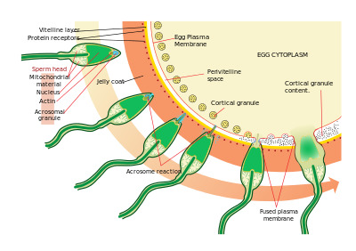
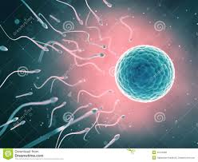
الإخصاب
يحدث ما بين اليوم العاشر و ال 17 من بداية الدورة
  على افتراض أن الدورة منتظمة (28 يومًا)
  الأيام محسوبة على أساس أن
    الحيوانات المنوية تستطيع أن تعيش ما لا يزيد عن 48 ساعة
    أن الإباضة قد تحصل في أي وقت ما بين اليوم 12-15 من الدورة

Slide 44
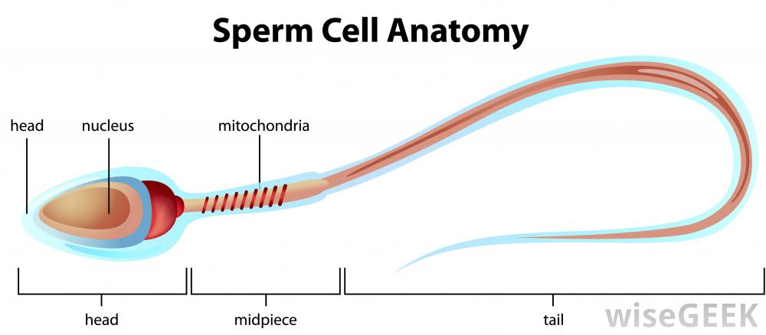
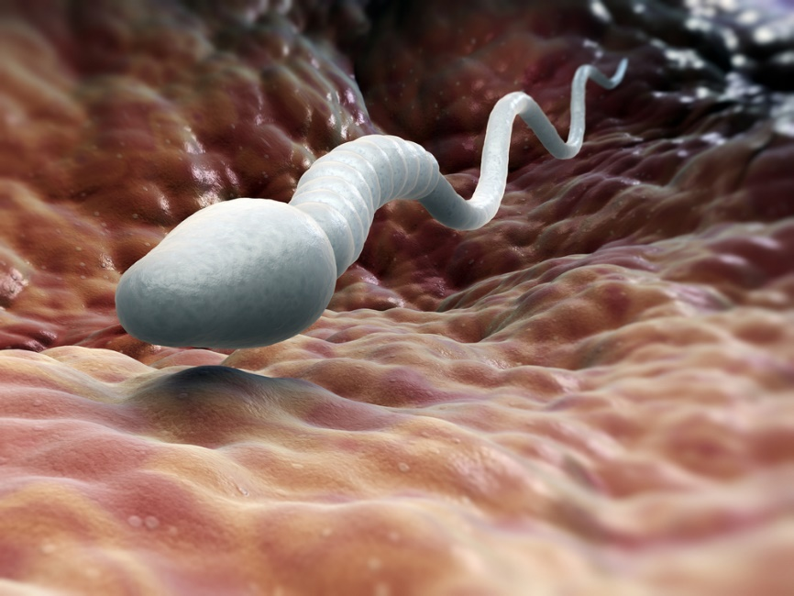
خلال الجماع يقذف الرجل ما بين 150-350 مليون حيوان منوي
يموت عدد كبير منها بسبب حموضة المهبل
في عنق الرحم يموت عددًا آخر بسبب عوامل كثيرة
  وجود المخاط شديد اللزوجة والألياف
  التعرجات الموجودة في جدار عنق الرحم
يصل الرحم ما لا يزيد عن 200,000 حيوان منوي

Slide 45
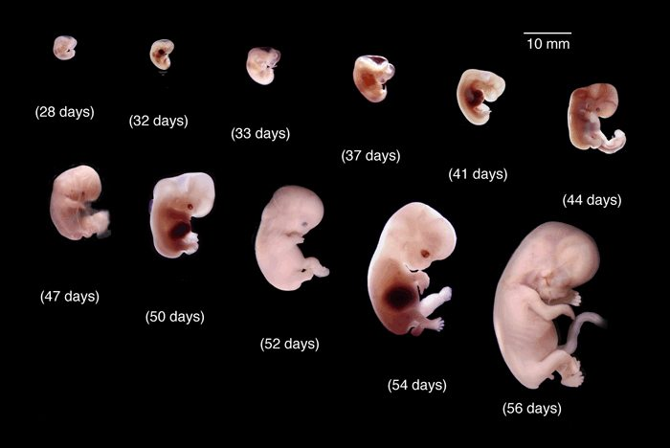
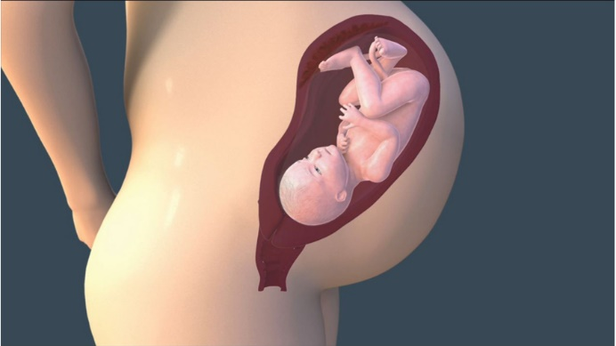
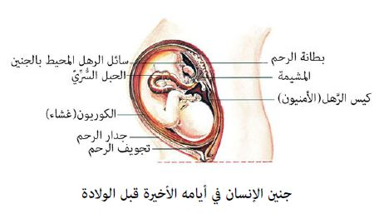
الحمل
مع نجاح التلقيح تنتج البويضة الملقحة (الزايجوت)
يتحرك الزايجوت نحو الرحم
يبدأ الانقسام المتساوي في الزايجوت بشكل مطرد
ما أن يصل الجنين إلى الرحم حتى يكون قد وصل في انقساماته المتتابعة إلى المرحلة التوتية
  مجموعة من الخلايا المتجمعة على هيئة حبة التوت

Slide 46
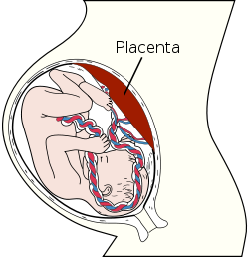
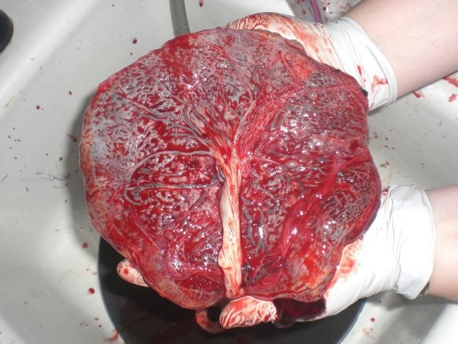

المشيمة
عضو هرموني حيوي جدًا
  يزود الجنين بالأكسجين وسكر الجلوكوز
  يتخلص من ثاني أكسيد الكربون والفضلات النيتروجينية
  التبادل يحدث بواسطة الانتشار الغشائي بين دم الأم ودم الجنين
    لا يوجد اتصال مباشر بين دم الاثنين

Slide 47

الجزيئات البروتينية الكبيرة (كالهرمونات) لا تمر خلال المشيمة
  هرمونات الأم الجنسية يمكن أن تؤثر سلبيًا على تطور الجنين
الأجسام المضادة من الأم تنتقل إلى دم الجنين في فترة نهاية الحمل

Slide 48


البكتيريا لا تستطيع المرور خلال المشيمة نظرًا لكبر حجمها
الفيروسات والمخدرات والأدوية يمكن أن تمر
  - فيروس الإيدز
  الكوكايين والأدوية
في نهاية الحمل يبلغ وزن المشيمة حوالي 700 غم
الحبل السري يبلغ طوله حوالي 50 سم

Slide 49


دور المشيمة في إنجاح الحمل والولادة
    تقوم المشيمة بتحويل الكوليسترول إلى هرمون البروجسترون
    يمر البروجسترون إلى الجنين
      يتحول البروجسترون لينشط إفراز الكورتيزول
            يرتفع مستوى الإستروجين
            يقل مستوى البروجسترون
        إشارة لانتهاء الحمل

Slide 50

تفرز المشيمة كذلك هرمونًا منشطًا لإفراز الحليب
  يزيد نسبة السكر في دم الأم
  يساعد على نمو الجنين
  يهيئ غدد الحليب لإفراز الحليب

